Slide 1
LEZIONE 2 - Il Sistema Internazionale e le unità di misura fondamentali.
Unità di misura fondamantali e campioni

Slide 2
Introduzione
Come abbiamo precedentemente affermato, la metrologia è la branca della scienza che si occupa di sviluppare e conservare i campioni necessari per le misurazioni scientifiche.
L'uso di tali campioni garantisce l'universalità dei sistemi di unità di misura.
Ogni paese affida questa responsabilità ad un organo a carattere nazionale ma appunto per garantire l'uniformità è stato necessario un accordo internazionale. Ciò si è realizzato attraverso degli incontri a livello mondiale della Conferenza dei Pesi e delle Misure (CGPM) che è un organo internazionale con sede a Parigi

Slide 3
Il sistema internazionale S.I.
Il sistema internazionale di unità di misura, nacque nel 1889 ed è oggi in uso, (in francese: (Système international d'unités), abbreviato in SI.
E' un sistema decimale ed ha numerosi multipli e sottomultipli in base 10.
Assieme al sistema CGS (centimetro-grammo-secondo) viene spesso indicato come sistema metrico decimale, soprattutto nei paesi anglosassoni. All'inizio venne chiamato Sistema MKS in quanto comprendeva solo le unità metro, chilogrammo e secondo.

Slide 4
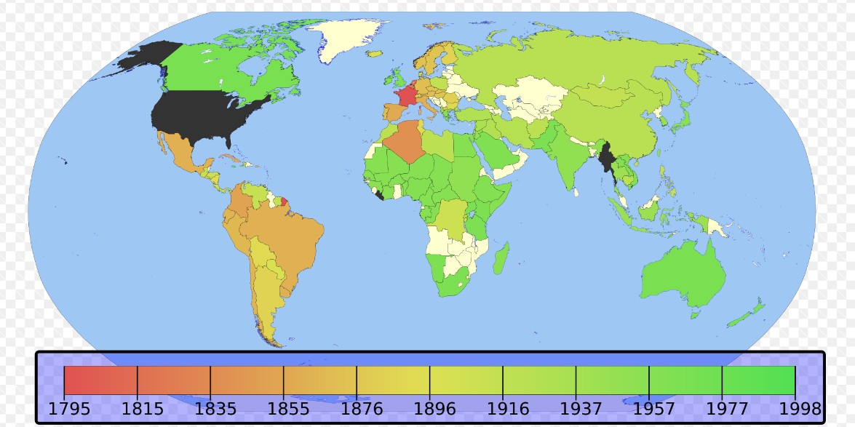
Mappa temporale-geografica
Esso è il più diffuso sistema di unità di misura. Di seguito una mappa dei paesi in cui è in uso il SI:

Slide 5
Grandezze fondamentali nel S.I.
Nel SI, sono state scelte come
fondamentali
sette
grandezze, che ne costituiscono la base:
Grandezza | Unità | Simbolo
Intensità di corrente elettrica | ampere | A
Intensità luminosa | candela | cd
Lunghezza | metro | m
Massa | chilogrammo | Kg
Quantità di sostanza | mole | mol
Temperatura termodinamica | kelvin | k
Intervallo di tempo | secondo | s

Slide 6
Grandezze fondamentali nel S.I.
Nella lezione precedente abbiamo descritto, parlando del metro, la tendenza attuale del S.I. di derivare le unità di misura da costanti fondamentali o da un fenomeni fisici noti e ben riproducibili, tali quindi che il campione possa
essere considerato invariante nel tempo (solo il
e
chilogrammo è un campione materiale, realizzato
conservato a Sèvres).
Unità con riferimento ad un prototipo: il chilogrammo e la mole (in quanto legata per definizione al chilogrammo);

Slide 7
Unità di misura della massa
ll chilogrammo o kilogrammo, comunemente chiamato chilo ,simbolo: kg, è l'unità di misura di base della massa nel SI. Attualmente la definizione stabilita dalla Conferenza CGPM è la seguente:
Il Kg è la massa di un particolare cilindro di altezza e diametro pari a 0,039 m di una lega di platino-iridio depositato presso l'Ufficio internazionale dei pesi e delle misure a Sèvres, in Francia, chiamato anche prototipo internazionale.
Nel passato era definito come la massa di un litro
(decimetro cubo) di acqua distillata alla temperatura di 4
°C.

Slide 8
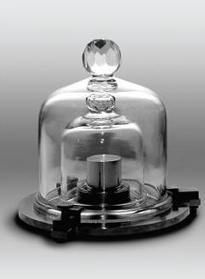
Unità di misura della massa
Campione: di massa conservato a Sevres:

Slide 9
Unità di misura della massa
Da segnalare che, su scala atomica, si usa frequentemente un altro campione di massa che non è del SI. Si tratta dell'atomo di C12 al quale è stata assegnata, per convenzione internazionale, una massa pari a 12 volte l'unità di massa atomica. Abbreviazione u.
La relazione tra unità di massa atomica u e di massa Kg è
circa:
1 u = 1,661 10⁻²⁷ Kg

Slide 10
Unità di misura della quantità
di sostanza
La mole, simbolo mol, è l'unità di misura della quantità di sostanza. Attualmente la definizione stabilita dalla Conferenza CGPM è la seguente:
La mole è definita come la quantità di sostanza di un sistema che contiene un numero di entità pari al numero degli atomi presenti in 12 grammi di carbonio-12.
Una mole di una sostanza contiene tante entità elementari quanti sono gli atomi contenuti in 12 grammi dell'isotopo 12 del carbonio.
Tale numero è noto come costante di Avogadro, dal chimico e fisico italiano Amedeo Avogadro, ed è pari a 6,02214179×10²³. Una mole di qualunque sostanza contiene lo stesso numero di elementi cioè pari alla costante di Avogadro.
10

Slide 11
Unità di misura della temperatura
Unità con riferimento ad una proprietà caratteristica di un fenomeno o uno stato: il secondo e il Kelvin:
Grado kelvin che è l’unità di misura della temperatura: Attualmente la definizione stabilita dalla Conferenza CGPM è la seguente:
Il grado kelvin è definito come
un 1/273,16
della
temperatura del punto triplo dell’acqua.

Slide 12
Unità di misura della temperatura
Il punto triplo dell’acqua è un particolare stato termodinamico in cui coesistono, in condizioni di equilibrio, le tre fasi di aggregazione della sostanza: solido, liquido ed aeriforme.
Il sistema di misurazione kelvin fa riferimento allo zero assoluto, ovvero a -273,16°C, e corrisponde alla più bassa temperatura che teoricamente si possa ottenere in qualsiasi sistema macroscopico. Questo fa sì che la temperatura misurata in "kelvin" sia detta temperatura assoluta.
Infatti la temperatura del punto triplo dell'acqua è una quantità auto-consistente, che non richiede altre definizioni mentre la temperatura di fusione e di ebollizione richiedono di specificare le condizioni normali a cui il processo di fusione o ebollizione avviene.

Slide 13
Unità di misura del tempo
Il minuto secondo, più comunemente detto secondo è un'unità di misura del tempo. Il simbolo esatto è s. Talvolta viene erroneamente indicato con sec o con il simbolo ".
La definizione del secondo fornita dalla CGPM è la seguente:
Il secondo è il tempo richiesto alla radiazione emessa da un isotopo dell'atomo di Cesio 133 per effettuare 9 192 631 770 oscillazioni o periodi.
.

Slide 14
Unità di misura del tempo
Nel passato,
il secondo venne definito in
termini di
rotazione terrestre, come 1/86400 del
giorno solare
medio, oggi è lievemente meno di 1/86400 del giorno medio a causa del lentissimo e impercettibile ma progressivo allungamento delle giornate causato dall'interazione gravitazionale.
Il secondo è l'unità di misura definita con
maggiore
accuratezza, che è attualmente nell'ordine di 10⁻¹².

Slide 15
Unità di misura dell’intensità
di corrente
Unità con riferimento a costanti fondamentali: il metro, l'ampere.
L’ampere è l’unità di misura della corrente elettrica: Attualmente la definizione stabilita dalla Conferenza CGPM è la seguente:
L‘ampere è la corrente elettrica costante che fluendo in due conduttori rettilinei paralleli posti a distanza di 1 metro nel vuoto determina una forza di 2*10⁻⁷N per metro di conduttore ( legge di Ampere).

Slide 16
Unità di misura dell’intensità
di corrente
La legge fu formulata da André-Marie Ampère nel 1826,
uno dei principali fisici che studiarono l'elettromagnetismo.
L'ampere prende il suo nome.

Slide 17
Unità di misura della lunghezza
Il metro è un'unità di misura della lunghezza. Inizialmente il campione era costituito da una sbarra di platino-irido. Attualmente la definizione stabilita dalla Conferenza CGPM è la seguente:
il metro è la distanza percorsa dalla luce nel vuoto in un
intervallo di tempo pari a 1/299 792 458 di secondo.
Assumendo che la velocità della luce nel
definizione c=299 792 458 m/s.
vuoto
è per

Slide 18
Unità di misura dell’intensità
luminosa
La candela è l’unità di misura dell’intensità luminosa. Attualmente la definizione è stabilita dalla Conferenza CGPM è la seguente:
è l’intensità luminosa in una data direzione emessa da una sorgente di radiazione monocromatica alla frequenza di 540*10¹² Hz di valore pari a 1/683 watt in uno steradiante. Lo steradiante è la misura dell’angolo solido.

Slide 19
Norme di scrittura 1/2
Per uniformare la grafia ed evitare errori di interpretazione il SI prevede alcune norme per la scrittura delle unità di misura e dei relativi simboli:
Le unità di misura dovrebbero essere scritte per esteso se inserite in un testo discorsivo; la scrittura deve essere in carattere tondo minuscolo e si devono evitare segni grafici come accenti o segni diacritici. Ad esempio si deve scrivere ampere e non ampère o Ampere

Slide 20
Norme di scrittura 1/2
A differenza delle abbreviazioni, i simboli del SI non devono essere seguiti dal punto (per il metro: m e non m.); essi devono inoltre stare dopo il valore numerico (ad esempio si scrive 20 cm e non cm 20) con uno spazio tra il numero e il simbolo: 2,21 kg, 7,3 × 10^2 m².
Nelle unità di misura composte (ad esempio il newton metro: N m) i simboli delle unità devono essere separati da uno spazio o da un punto a mezza altezza, detto anche punto mediano (·). Non è ammesso l'uso di altri caratteri, come il trattino.
20

Slide 21
Norme di scrittura
simboli e cifre
I simboli senza prefisso devono essere indicati con l'iniziale minuscola, con l'eccezione di quelli in cui l'unità di misura è eponima, ossia deriva dal nome di uno scienziato. Ad esempio il simbolo dell'unità di misura della pressione, dedicato a Blaise Pascal, è Pa, invece l'unità di misura viene scritta per esteso in minuscolo pascal. Il secondo è s e non sec, il grammo g e non gr, il metro m e non mt. L'unica eccezione è per il litro il cui simbolo può essere sia l sia L.
Per raggruppare le cifre della parte intera di un valore a tre a tre partendo da destra bisogna utilizzare lo spazio. Ad esempio 1 000 000 o 342 142 (in altri sistemi si scrive 1,000,000 o 1.000.000). Come separatore tra parte intera e parte decimale si usa la virgola, ad esempio 24,51.

Slide 22
Note legali
Il SI è un riferimento per molti Stati, come l'Italia, dove l'uso è stato adottato per legge nel D.P.R. n. 802/1982 ai sensi della direttiva del Consiglio CEE del 18 ottobre 1971 (71/354/CEE), modificata il 27 luglio 1976 (76/770/CEE).
Il suo uso è obbligatorio nella stesura di atti e documenti con valore legale, tant'è che in difetto gli atti potrebbero essere invalidati.

Slide 23
Le unita di misura fondamentali
del c.g.s
Le unita di misura fondamentali del c.g.s (centimetro-
grammo-secondo) sono invece le seguenti:
Grandezza | Unità | Simbolo
Lunghezza | centimetro | cm
Massa | grammo | g
Durata | secondo | s
Tale sistema
non comprendeva inizialmente né
grandezze elettriche né grandezze magnetiche. Per descrivere tali fenomeni sono stati poi adottati i sistemi cgses(elettrostatico) e cgsem(elettromagnetico). Sono tuttavia poco usati

Slide 24
Le unita di misura fondamentali
del c.g.s
Questo sistema nacque da una proposta fatta dal matematico tedesco Carl Friedrich Gauss ed in seguito ampliato dai fisici inglesi James Clerk Maxwell e Lord Kelvin con l'aggiunta appunto delle unità elettromagnetiche.
Il sistema di misurazione c.g.s non ebbe un riconoscimento generale e gli ordini di grandezza di molte delle unità CGS crearono molti problemi per l'uso pratico. Fu gradualmente sostituito dal più pratico sistema MKS (metro-kilogrammo- secondo), antenato del moderno Sistema internazionale.
Esso è ormai desueto anche se può capitare di incontrare
nella letteratura scientifica ancora le sue unità di misura.

Slide 25
Riepilogo
Riepilogando, risulta che le caratteristiche fondamentali di un sistema di misura sono:
assolutezza e stabilità (i campioni sono riferibili a leggi fisiche universali, tali da garantire la stabilità nel tempo - ad esclusione del chilogrammo);
universalità (mutua accettazione del campione);
riproducibilità (i campioni possono essere realizzati in momenti e luoghi diversi mantenendo le proprie caratteristiche).

Slide 26
QUESITI PROPOSTI 1/3:
1) Quale delle seguenti grandezze non è una grandezza fondamentale del S.I. ?
forza
tempo
massa
lunghezza
temperatura

Slide 27
QUESITI PROPOSTI 2/3:
Quale dei seguenti gruppi di unità di misura fa parte dello stesso sistema?
dina, s, erg
°K, N, dina
Watt, cal, g
joule, volt, erg
Kgf, Kg,

Slide 28
QUESITI PROPOSTI 3/3:
3) Perchè non si hanno nel SI grandezze fondamentali che descrivono l'area ed il volume?
a) Esiste già l’unità di misura della lunghezza cioè il metro.
L’area ed il volume si calcolano partendo da essa
E’ un possibile sviluppo futuro
E’ troppo complesso
Esistono già delle unità di misura specifiche
Non è possibile farlo

Slide 29
Esercizio proposto:
L'anno luce è un'unità di misura della lunghezza e non del tempo. In pratica è la distanza percorsa dalla luce, nello spazio vuoto in un anno di tempo. Trovare il fattore di conversione fra anni luce e metri ed esprimere la distanza Terra - Proxima Centauri in anni luce. Tale distanza è pari a 4*10^16 m. SI assuma la velocità della luce pari a 3,00*10^8 m/s.

Slide 30
Esercizio proposto:
Per prima cosa dobbiamo convertire 1 anno in secondi:
1a= 365,25 giorni*24 ore *60 minuti*60 secondi= 3*10^7s
Se assumiamo, come dice il testo, una velocità della luce, nel vuoto, pari a c=3,00*10^8 m/s. Lo spazio percorso in un anno dal raggio di luce è semplicemente
S=v*t=3,00*10^8 m/s*3*10^7s=9,48*10^15 m Abbiamo trovato il nostro fattore di conversione:
1 anno luce = 9,48*10^15m
Quindi la distanza espressa in anni luce è:
4*10^16 m/9,48*10^15m=4,2
Ovvero 4,2 anni luce.
30

